Slide 1
Kỹ Năng Mềm:
Quản Lý Thời Gian
Và Tổ Chức Công Việc
GVHD: Huỳnh Đăng Khoa

Slide 2




Xác Định Mục Tiêu
Cố gắng điểm cao môn Đường Lối CMDCSVN
Điểm thi môn Đường Lối CMDCSVN >= 9 điểm.

Slide 3



Đã thuộc 5 câu đường lối và còn lại 4 câu
Điểm này có thể kéo các môn học kém hơn
29/11 thi, còn 3 tuần nên quyết định:
+Tuần 1: 2 câu
+Tuần 2: 2 câu
+Tuần 3: Ôn lại tất cả các câu
Học vào thứ 2 và thứ 7 mỗi tuần

Slide 4

Xác Định Mục Tiêu
Cố gắng điểm cao môn Đường Lối CMDCSVN
Cố gắng điểm cao môn Đường Lối CMDCSVN
Tập thể hình để tăng cường sức khỏe
Điểm thi môn Đường Lối CMDCSVN >= 9 điểm.
Điểm thi môn Đường Lối CMDCSVN >= 9 điểm.
1 tuần dành 4 ngày để tập gym.

Slide 5
Đã thuộc 5 câu đường lối và còn lại 4 câu
Đã thuộc 5 câu đường lối và còn lại 4 câu
Có thời gian rãnh vào buổi tối
Điểm này có thể kéo các môn học kém hơn
Điểm này có thể kéo các môn học kém hơn
Giúp tinh thần thoải mái và làm việc hiệu quả hơn.
1 tuần 4 buổi (T2,T4,T7,CN) từ 17:30-19:00, kiên trì trong 3 tháng.

Slide 6

Xác Định Mục Tiêu
Cố gắng điểm cao môn Đường Lối CMDCSVN
Cố gắng điểm cao môn Đường Lối CMDCSVN
Tập thể hình để tăng cường sức khỏe
Tập thể hình để tăng cường sức khỏe
Thức dậy sớm
Điểm thi môn Đường Lối CMDCSVN >= 9 điểm.
Điểm thi môn Đường Lối CMDCSVN >= 9 điểm.
1 tuần dành 4 ngày để tập gym.
1 tuần dành 4 ngày để tập gym.
5:30 mỗi sáng

Slide 7
Đã thuộc 5 câu đường lối và còn lại 4 câu
Đã thuộc 5 câu đường lối và còn lại 4 câu
Có thời gian rãnh vào buổi tối
Có thời gian rãnh vào buổi tối
Bằng báo thức
Điểm này có thể kéo các môn học kém hơn
Điểm này có thể kéo các môn học kém hơn
Giúp tinh thần thoải mái và làm việc hiệu quả hơn.
Giúp tinh thần thoải mái và làm việc hiệu quả hơn.
Sẽ có thời gian chuẩn bị, không gấp gáp và trễ học
1 tuần 4 buổi (T2,T4,T7,CN) từ 17:30-19:00
1 tuần 4 buổi (T2,T4,T7,CN) từ 17:30-19:00
Thức dậy lúc 5:30 hết năm 2018

Slide 8
Biểu Đồ Gantt

Slide 9
Mẫu Kế Hoạch Start
Ngày Thuyết Trình: 10/11/2018
Nội dung thực hiện | Thời gian thực hiện | Người thực hiện | Người hỗ trợ | Tiêu Chí Thành Công
Xác định mục tiêu | Trước 3 ngày | Cả nhóm | // | Có Mục Tiêu Hợp Lý
Vẽ biểu đồ Gantt | Trước 3 ngày | Đoàn Thị Yến Nhi | Đổ Trọng Hảo | Biểu đồ thể hiện đầy đủ nội dung
Xây dựng kế hoạch Start | Trước 2 ngày | Kiên Trung Kiên | Võ Lê Khánh Duy | Hoàn chỉnh bảng kế hoạch
Power Point | Trước 2 ngày | Đổ Trọng Hảo | Phan Minh Khang | Đầy đủ nội dung, dễ nhìn
Chuẩn bị nội dung thuyết trình | Trước 1 ngày | Phan Minh Khang | // | Lưu loát, trình bày rõ ràng

Slide 10
Ma trận quản lý thời gian
Quan Trọng
Học bài Đường Lối
Đóng tiền học phí
Làm bài tập Xác Suất Thống Kê
Khám sức khỏe
Nộp bài photoshop
Học bài kiểm tra Kiến Trúc Máy Tính
Không Cấp Thiết
Cấp Thiết
Tập Gym
Sửa Xe
Không Quan Trọng

Slide 11
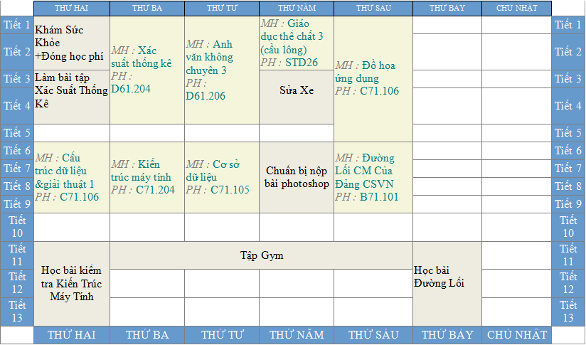
Vận dụng nguyên tắc “Quản lý thời gian”
để sắp xếp, quản lý công việc

Slide 12

Chân Thành cảm ơn
thầy và các bạn
đã lắng nghe

